Slide 1
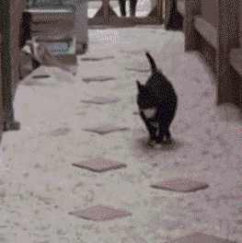
МАНЕЖ ДЛЯ ВЫЕЗДКИ.
ЩЕРБАКОВА ВЕРА

Slide 2
ВЫЕЗДКОВЫЙ МАНЕЖ 20 Х 60 М.

Slide 3
ВЫЕЗДКОВЫЙ МАНЕЖ 20 Х 40 М.
Для соревнований на пони и любительских езд.

Slide 4
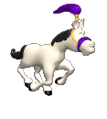
Аллюры
Аллюр – тип движения лошади.
РУССКИЙ
движения
АНГЛИЙСКИЙ
movements, action

Slide 5
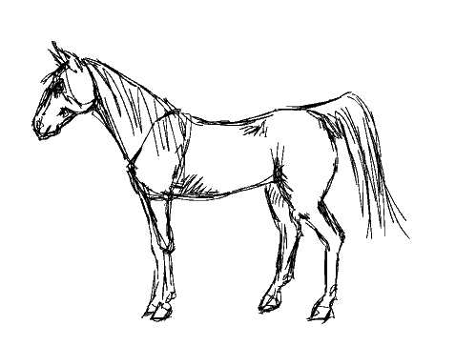
Аллюры
РУССКИЙ
шаг
АНГЛИЙСКИЙ
walk

Slide 6
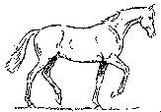
Аллюры
РУССКИЙ
рысь
АНГЛИЙСКИЙ
trot

Slide 7
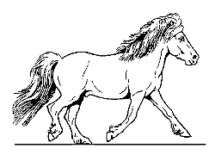
Аллюры
РУССКИЙ
иноходь
медленная иноходь
АНГЛИЙСКИЙ
pace
amble

Slide 8
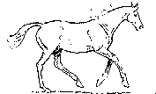
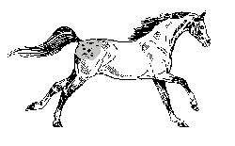
Аллюры
РУССКИЙ
галоп
АНГЛИЙСКИЙ
gallop
РУССКИЙ
кентер
АНГЛИЙСКИЙ
canter

Slide 9
Аллюры
РУССКИЙ
контргалоп
АНГЛИЙСКИЙ
counter canter

Slide 10
СПАСИБО ЗА ВНИМАНИЕ!

